Slide 1
Web Sistemak
Oinarrizko garapena

Slide 2
Aurkibidea
HTML
CSS
JavaScript
PHP

Slide 3
HTML
HyperText Markup Language
Etiketa hizkuntza (Ez programazioa)
Etiketek esanahia eta itxura ematen diete textuari
Modu egituratuan idaztea baimentzen du
Etiketa gehienak bikoitzak dira:
  Irekitzea: <html>
  Ixtea: </html>

Slide 4
HTML
Etiketek ezaugarriak izan ahal dituzte xehetasunak definitzeko:
<body background=“imagendefondo.jpg”>

Slide 5
HTML
Etiketak modu egokian ireki eta itxi behar dira
Irekitzearen alderantzizko hurrenkeran ixten dira (Irekitako azkenengoa ixteko lehenengoa da)
HTML artxibo bat irekitzeko web nabigatzaile bat behar da, etiketak interpretatuko dituena (Nabigatzaile guztiek ez dute berdin egiten)

Slide 6
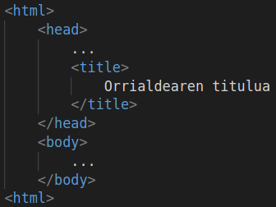
HTML
HTML kode osoa dauka
Dokumentu osoari dagokion
informazioa gordetzen duen burua
Dokumentuaren gorputza:
informazioa (etiketa gehiagorekin)

Slide 7
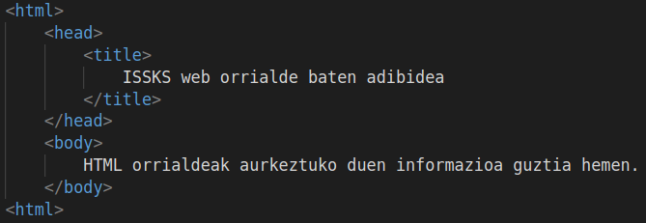
HTML

Slide 8
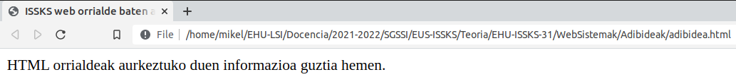
HTML
<title> etiketaren edukia
<body> etiketaren edukia

Slide 9
HTML
<head> barruan jarri daitezkeen etiketak:
<style> HTML dokumentuaren estiloak (itxura) definitu
<meta> bere ezaugarrien bidez dokumentuari buruzko metadatuak ditu: egilea, hitz-gakoak, …
<script> dokumentuan script moduko operazioak txertatzeko

Slide 10
HTML
<body> barruko etiketa nagusiak:
<h1></h1>
<h2></h2>
<h3></h3>
<h4></h4>
<h5></h5>
<h6></h6>
<p></p> paragrafoa
<br> lerro-jauzia
<!-- --> iruzkina (Nabigatzaileak ez du erakusten)
Atalak.
1 garrantzitsuena eta 6 txikiena

Slide 11
HTML
<body> barruko etiketa nagusiak:
<b></b> lodia
<i></i> etzana
<u></u> azpimarratua
<del></del> ezabatua

Slide 12
HTML
Karaktere bereziak:
&nbsp; hutsune txuria
&gt; >
&lt; <
&euro; €
&amp; &
&ntilde; ñ
&quot; “
Ez bada erabiltzen, hutsune guztiak
hutsune bakarra bihurtzen dira

Slide 13
HTML
<body> barruko etiketa nagusiak:
<a></a> estekak definitzeko
  href ezaugarria estekaren helburua definitzeko
  target ezaugarria orrialde berria non irekiko den definitzeko
  name ezaugarria dokumentu berean edo beste dokumentu batean atal konkretuetara joateko

Slide 14
HTML
<body> barruko etiketa nagusiak:
<img> irudiak txertatzeko
  src ezaugarria irudiaren path-a definitzeko
  alt ezaugarria irudiaren deskripzio bat emateko (irisgarritasuna!)
  height eta weight ezaugarriak neurria definitzeko

Slide 15
HTML
<body> barruko etiketa nagusiak:
<table> taulak definitzeko
  Lerroak <tr></tr>
  Zutabeak <td></td>

Slide 16
HTML
<body> barruko etiketa nagusiak:
...

Slide 17
HTML
Orain arteko etiketa guztiek orrialdea sortzerakoan sartutako informazioa egituratzeko balio dute (Estatikoa)
Ez dute erabiltzailearekin elkarekintza baimentzen
Erabiltzaileek orrialdearekin elkarekiteko eta informazio berria sartzeko formularioak erabili behar dira

Slide 18
HTML
Formularioa <form></form> etiketarekin definitzen da, <body> barruan
Ezaugarri nagusiak:
  action datuak zein URL-ra joango diren
  method zein HTTP metodo erabiliko den datuak bidaltzeko (GET, POST)
PHP-n ikusiko dugu

Slide 19
HTML
<form> barruko etiketa nagusiak
<input> kontrolak definitzeko
  name identifikatzailea, bere balioa lortzeko
  value balio lehenetsia
  type eremu motak definitzen ditu

Slide 20
HTML
JavaScript ikusten dugunean
<form> barruko etiketa nagusiak
<input> type etiketarekin definitu ahal dugu:
  Botoiak: button (Zein ekintza exekutatuko duen definitu behar da)
  Bidalketa botoia: submit (Action-en definititutako helburura bidaltzen ditu datuak)
  Reset botoia: reset (Formularioaren eremuak ezabatu)
  Egiaztapen kutxatilak: checkbox
  Botoi borobilak: radiobutton
  Textu sarrera: text
  Pasahitzen sarrera: password
  Artxiboak hautatu: file

Slide 21
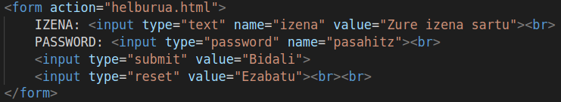
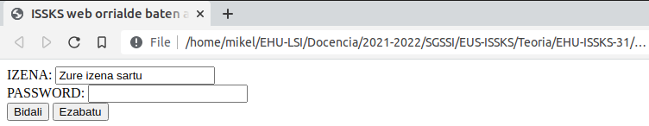
HTML
<form> barruko etiketa nagusiak

Slide 22
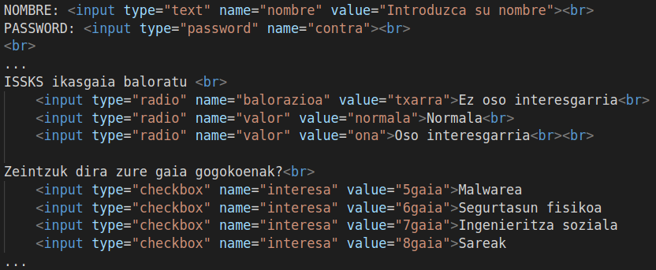
HTML
<form> barruko etiketa nagusiak
Al tener el mismo nombre,
solo se puede elegir uno
Valor que se recoge
Texto que se muestra

Slide 23

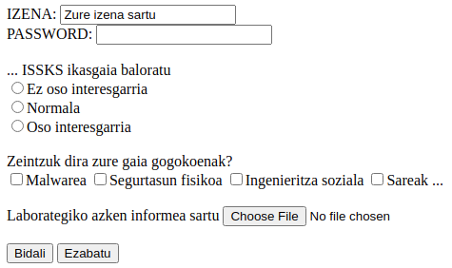
HTML
<form> barruko etiketa nagusiak

Slide 24
HTML
<form> barruko etiketa nagusiak
<select> zerrenda hedagarriak definitzeko
  name ezaugarria bera balioa eskuratzeko identifikatzailea definitizeko
  option aukera bakoitzarentzako
  value ezaugarriak balioa definitzen du aukera hori hautatzekotan
  selected ezaugarria aukera lehenetsia definitzeko
<textarea> textu areak definitzeko
  Ezaugarrien bidez neurria

Slide 25
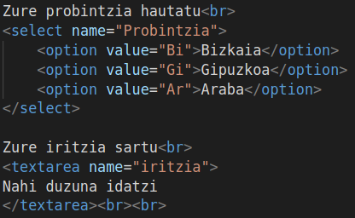
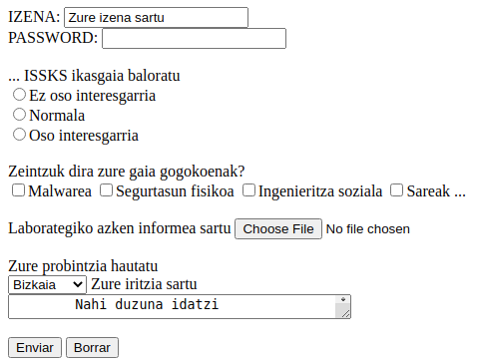
HTML

Slide 26
CSS
HTML bidez itxura eta egitura eman diezaiokegu informazioari: bgcolor, size, align, …
Ez da gomendagarria horrela egitea
Hobe da banatzea
  Informazioa (Edukia)
  Itxura

Slide 27
CSS
Itxura emateko estilo orriak erabiliko ditugu
CSS: Cascading Style Sheets
Orrialde baten itxura guztiz aldatzea baimentzen dute HTML kodea aldatu gabe

Slide 28
CSS
Estiloak beste artxibo batean definitzen dira: .css
HTML buruan zein CSS artxibo behar dira adierazten da
<link rel=“stylesheet” type=“text/css” href=“estiloartxiboa.css”>
.css artxibo bakoitzeko etiketa bat

Slide 29

CSS
Arauekin egiten du lan
Arau bakoitzak dauka:
  Selektorea
  Deklarazioak
    Eremua
    Balioa

Slide 30


CSS
Selektorea HTML etiketa bat izan ahal da
Deklarazioek eitketa horren edukian eragina dute

Slide 31

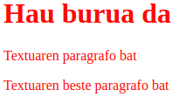
CSS
Selektore asko taldekatu daitezke, koma bidez banatuak
Deklarazioek selektore guztietan eragina dute

Slide 32
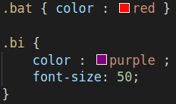

CSS
Selektore baten barnean klaseak definitu ahal dira
CSS-an klasea puntu batekin adierazten da
HTML-an klasea etiketaren ezaugarri batekin adierazten da

Slide 33
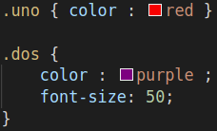

CSS
Klaseak selektore konkretu batekin lotu gabe definitu daitezke ere bai
CSS-an “.” batekin adierazten da
HTML-an edonon erabili ahal dira

Slide 34

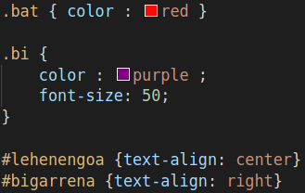

CSS
Elementu konkretuentzako identifikatzaileak ezarri daitezke
CSS-an “#” bidez adierazten dira
HTML-an “id” ezaugarriarekin adierazten dira

Slide 35
CSS
Adibideak: http://csszengarden.com/
HTML-a beti berdina da
HTML-a ondo egituratzea garrantzitsua da
HTML-ko <div> etiketa “atalak” sortzeko balio du

Slide 36
JavaScript
JavaScript (JS) interpretatuako programazio hizkuntza da:
  Ez da konpilatzen
  Ez da artxibo binariorik sortzen exekutatzeko
HTML artxiboarekin jaisten da
Bezeroan (Web arakatzaielan) exekutatzen da
  Desaktibatua egon ahal da

Slide 37
JavaScript
HTML-a programazioarekin batzeko erabiltzen da
  Gertaeren kudeaketa
  Formularioetako datuen konprobazioa
HTML-an bertan edo beste artxibo batean definitzea dago
<script></script>
<script type=“text/javascript” src=“artxiboa.js”></script>

Slide 38

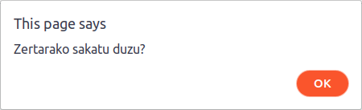
JavaScript
Gertaeren kudeaketa
  HTML etiketa batzuek gertaerak dauzkate:
    Onload
    Onclick
    Onmouseover
    Onselect
    ...

Slide 39
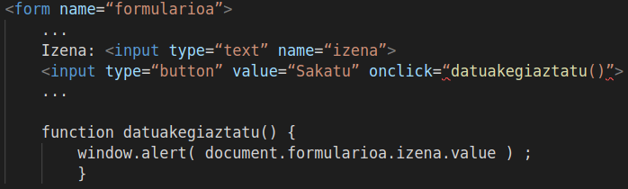
JavaScript
Gertaeren kudeaketa
  JS-en definitutako funtzioak deitzea dago
  JS-tik formularioaren eremuetara sarbidea dago
  Datuak lokalean egiaztatzeko erabiltzen da
Eremuaren balioa
Formularioaren izena
Eremuaren izena

Slide 40
JavaScript
Formulario batean normalean:
  Erabiltzaileak formularioa betetzen du
  “Bidali” botoiak EZ du Submit egiten (Button motakoa da, ez Submit)
  “Bidali” botoiak JS funtzioa deitzen du, formularioaren datuak egokiak direla egiaztatzen duena (Behar diren datuen arabera)
  JS funtzioak, datuak egokiak direla konprobatu ondoren, submit egiten du (Behar den URL-ra)

Slide 41
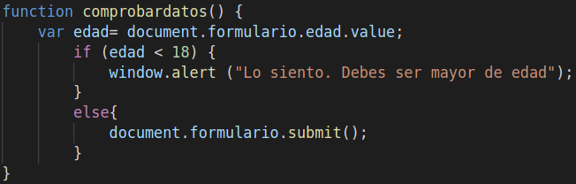
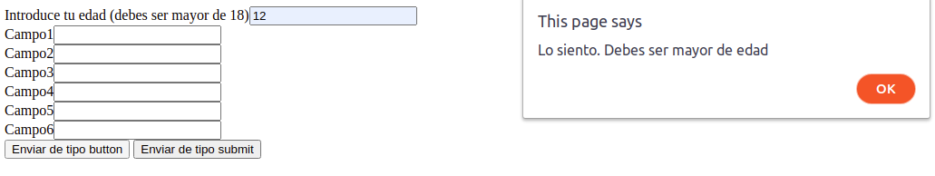
JavaScript

Slide 42
PHP
HTML, CSS eta JavaScript orrialde estatikoak egiteko egokiak dira
Nola egin aldatzeko gai den orrialdea?
Ikasleen zerrenda bat erakusten duen orrialdea
  8 ikasle baldin badaude, taulak 8 lerro edukiko du
  Beste egun batean 30 ikasle badaude, taulak 30 lerro edukiko du
HTML-a modu dinamikoa sortzeko modua behar dugu

Slide 43
PHP
PHP programazio hizkuntza da, zerbitzarian exekutatzen dena
  Datu base bati kontsultak egitea ahalbidetzen du
  Programazio hizkuntza izaki:
    Balintzazko instrukzioak
    Bukleak
    …
  Bezeroari bidali aurretiko HTML-a ekoizten du

Slide 44
PHP
PHP exekutatzeko web zerbitzari bat beharrezkoa da:
  Apache
  Microsoft IIS
  NGINX
  Tomcat
  …
PHP artxiboak web zerbitzariaren bidez exekutatzen dira

Slide 45
PHP
Web arakatzaileak zerbitzariari PHP artxiboa exekutatzeko “eskatzen” dio
Web zerbitzariak arakatzaileari ekoitzi berri duen HTML-a itzultzen dio
  Beharrezko CSS eta JavaScript elementuekin

Slide 46






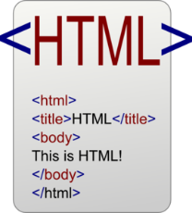



PHP
Zerbitzaria
www.sistema.eus/index.php
index.php
BD

Slide 47
PHP
PHP kodea <?php eta ?> etiketen artean egon behar du
HTML barruan PHP kodea jartzea dago
EZIN da HTML kodea PHP barruan jarri (Zuzenean)
<body>
<?php
echo (“Hello world”);
?>
</body>
<?php
<body>
echo (“Hello world”);
</body>
?>

Slide 48
PHP
HTML PHP-tik sortzeko, “pantailan inprimatu” behar dugu
PHP artxibo bat exekutatzean, PHP etiketen barruan ez dagoena, emaitzan bere horretan agertzen da
<body>
<?php
echo (“Hola mundo”);
?>
</body>
<?php
echo (“<body>”);
echo (“Hola mundo”);
echo (“</body>”);
?>

Slide 49

PHP
PHP-rekin HTML modu dinamikoan ekoiztea daukagu
Aldagaiak $-rekin
<body>
<?php
for( $i=0 ; $i<10 ; $i++) {
echo "Lerroa ".$i."<br>";
}
?>
</body>

Slide 50

PHP
PHP-rekin HTML modu dinamikoan ekoiztea daukagu
<body>
<?php
printf("<table border=1 cellpadding=20>");
for ( $i=0 ; $i<10 ; $i++) {
printf("<tr><td>”.$i.”</td></tr>”);
}
?>
</table>
</body>
Ez da oso egokia taula PHP barnean irekitzea eta
kanpoan ixtea, baina egin ahal da

Slide 51
PHP
PHP-rekin Datu Baseetara konektatzea dago
DB-rekin konexioa sortzeko (MySQL)
<?php
$conexion = new mysqli(“NombreHost”, “Usuario”, “Contraseña”, “nombreBD”);
if ($conexion->connect_errno) {
echo “ERROR: (" . $conexion->connect_errno . ") " . $conexion->connect_error;
}
$resultado = $conexion->query($sql);
mysqli_close($conexion);
?>
Trazak (Debugger!)
Errore kodea
Errore textua
SQL sententzia exekutatu eta emaitza lortu (SELECT)
Konexioa itxi

Slide 52
PHP
PHP-rekin Datu Baseetara konektatzea dago
Emaitzaren lerro bat (tupla) lortzen du
Emaitzetik nabigatzeko modu ezberdinak daude
<?php
$fila= mysqli_fetch_array ($resultado);
$valor = $fila [‘atributua’];
?>
Lerrotik “atributu” izena duen zutabeko balioa lortzen du
Zenbaki bat ere erabili ahal da, SQL eremuen ordenari dagokiona

Slide 53
PHP
Ejemplo listar nombres en una BD
<?php
...
$result= $conexion->query("SELECT * FROM Users");
while ($row = mysqli_fetch_array($result)) {
echo ($row [‘name’]);
}
...
?>

Slide 54
PHP
Erabiltzaileen izenekin zerrenda hedagarria bat sortzeko
<select name=“erabiltzaileak">
<option selected disabled>-- Erabiltzaile bat hautatu --</option>
<?php
$kon = mysqli_query("SELECT * FROM Users ORDER BY abizena ASC");
while ($row = mysqli_fetch_array ($kon)) {
$nan = $row [‘nan'];
$izena = $row [‘izena’];
$ab = $row [‘abizena’];
?>
<option value="<?php $nan ?>"><?php $ab.’,’.$izena ?></option>
<?php
}
?>
</select>

Slide 55
PHP
PHP artxibo btake HTML formulario baten datuak jaso ditzake
<form action=“artxibo.php” method=“POST”>
Formularioaren datuak ksaotzeko, formularioaren izenaren bidez egiten du
$_POST [‘formularioaren eremuaren izena’]
$_GET [‘formularioaren eremuaren izena’]

Slide 56
PHP
PHP-rekin saioak (Session) erabiltzea dago
Saio bat memoria zati bat da, sarbidea eskatzen duen edozein PHP artxibok erabili dezakeena
<?php session_start();
Saioaren aldagaira sartzeko
$_SESSION[‘aldagaiizena’] = balioa;
If $_SESSION [‘aldagaiizena’] > x
Artxiboaren lehenengo lerroa izan behar du
Sortu
Erabili

Slide 57
PHP
Saio aldagiak iraungitzen dira, desagertuz
Existitzen diren egiaztatu daiteke
Saio bat edozein momentutan itxi daiteke
Saioak orrialde artean datuak “pasatzeko” erabiltzen dira, formularioak erabili barik

Slide 58
PHP
PHP-rekin formulario baten erabilpena normalean:
  Erabiltzaileak formularioa betetzen du
  “Bidali” botoiak ez du Submit egiten (Button motakoa da, ez Submit)
  “Bidali” botoiak JS funtzioa bat deitzen du, formularioaren datuak egokiak direla egiaztatzen duena (Behar diren datuen arabera)
  JS funtzioak, datuak egokiak direla konprobatu ondoren, submit egiten du (PHP artxiboaren URL-ra)
  PHP artxiboak jasotako datuak tratatzen ditu eta DB-arekin komunikatzen da
  PHP artxiboak HTML kodea sortzen du (CSS, JS) eta erabiltzaileari erantzuten dio

